Slide 1
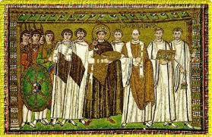
Εισαγωγή – Πηγές Ρωμαϊκού Δικαίου
Α. Δημοπούλου
ΠΜΣ Ιστορίας Δικαίου, Ρωμαϊκό Δίκαιο

Slide 2
Λίγα πρακτικά…
Αθηνά Δημοπούλου, Αν. Καθηγήτρια
Ώρα ακρόασης (χειμερινό εξάμηνο):
Τρίτη, 13.00-14.00
Ακαδημίας 45, 3ος όροφος
Επικοινωνία: adimopoul@law.uoa.gr

Slide 3
Μάθημα
Υποχρεωτική παρουσία
Έως δύο απουσίες ανά μάθημα
Μία εργασία εξαμήνου σε κάθε μάθημα:
  Παρουσίαση νομικών πληροφοριών μίας πηγής
  Ένας θεσμός του Ρ.Δ.
Παρουσίαση της εργασίας στο τέλος του εξαμήνου
Εξετάσεις στο τέλος του εξαμήνου
Διπλωματική εργασία: σε ένα από τα 4 μαθήματα
Υποβολή: Οκτώβριο
Υποστήριξη: έως και Δεκέμβριο

Slide 4
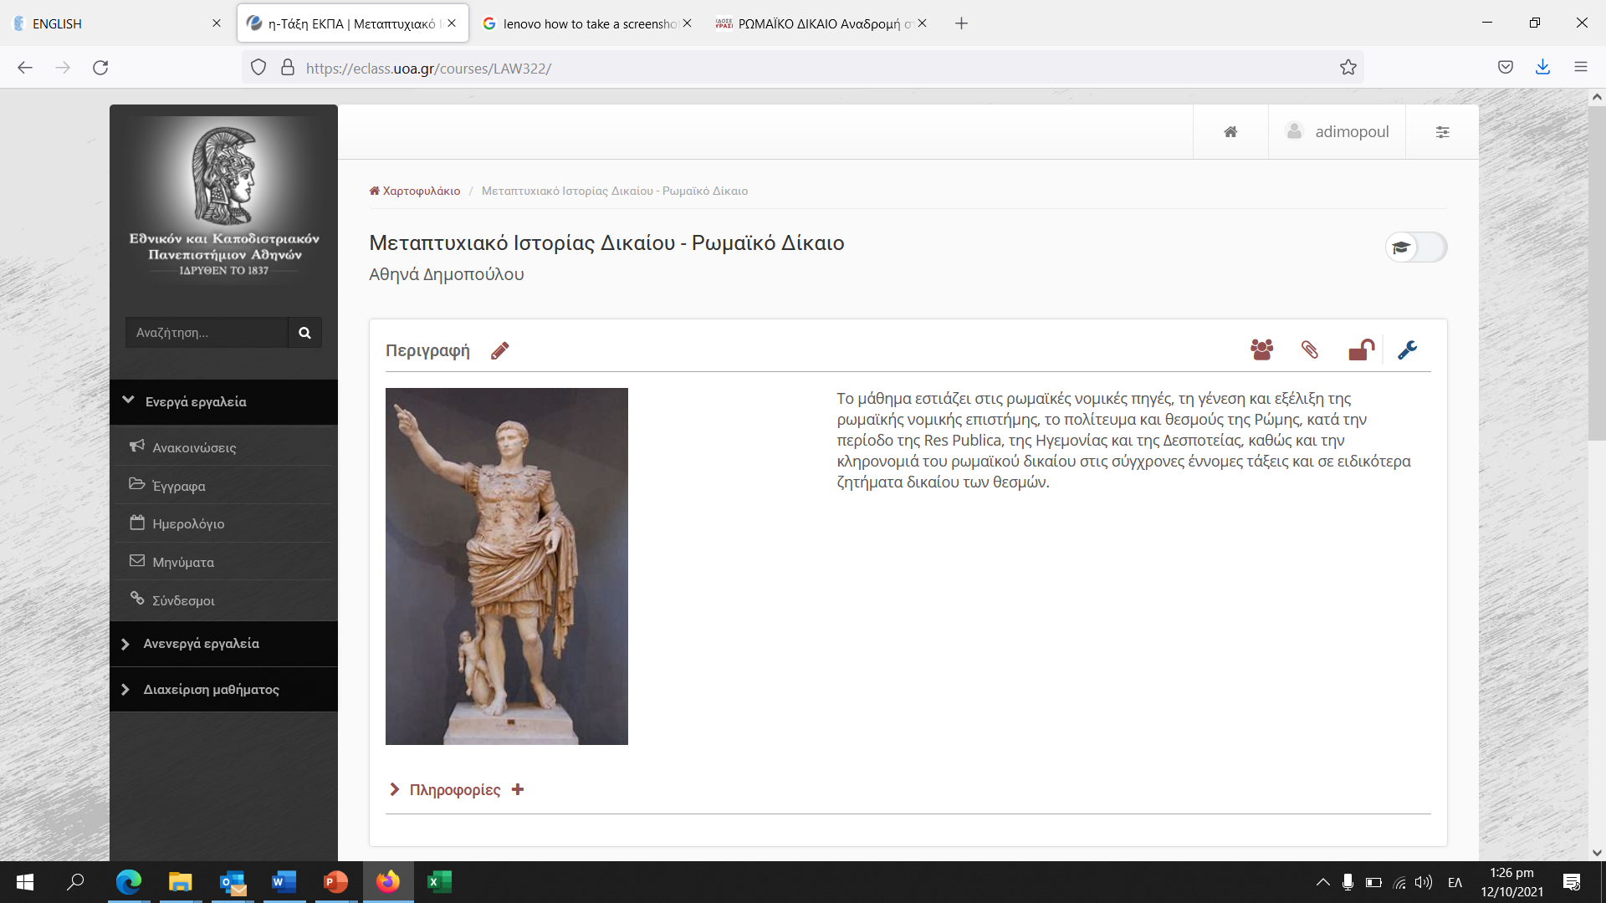

Slide 5
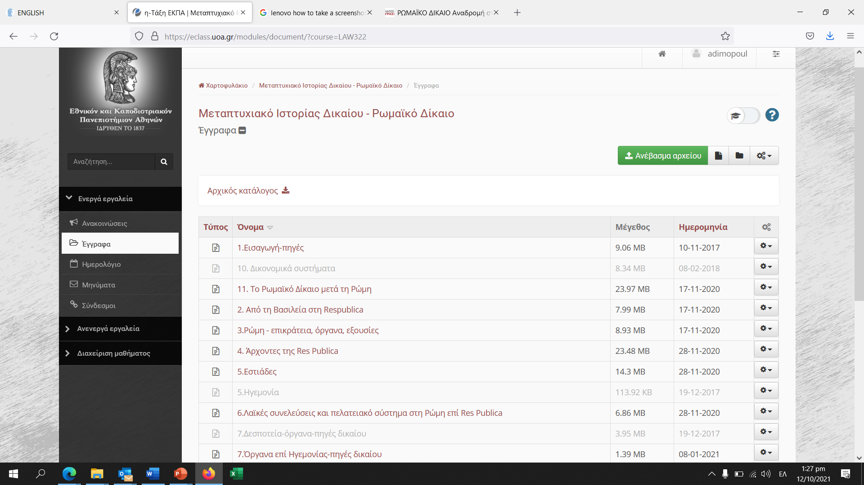

Slide 6
Τί θα διδαχθούμε;
Δημόσιο Δίκαιο της αρχαίας Ρώμης
Περίοδο Βασιλείας, Δημοκρατίας, Ηγεμονίας, Δεσποτείας
Όργανα του κράτους, θεσμοί
Άρχοντες
Δίκαιο και δικαστήρια
Λαϊκές συνελεύσεις, πελατειακό σύστημα
Γένεση της Νομικής Επιστήμης
Κωδικοποιήσεις του Ρωμαϊκού Δικαίου
Σχέση του συγχρόνου Δικαίου με το Ρωμαϊκό.

Slide 7


Slide 8
Ρωμαϊκό Δίκαιο & Σύγχρονο Δίκαιο
Το ρωμαϊκό δίκαιο =
  βάση του σύγχρονου ελληνικού δικαίου
  βάση του δικαίου των περισσότερων ευρωπαϊκών χωρών
Ελλάδα:
  εισαγωγή Αστικού Κώδικα:23 Φεβρουαρίου 1946
  πριν: Ρωμαϊκό Δίκαιο

Slide 9
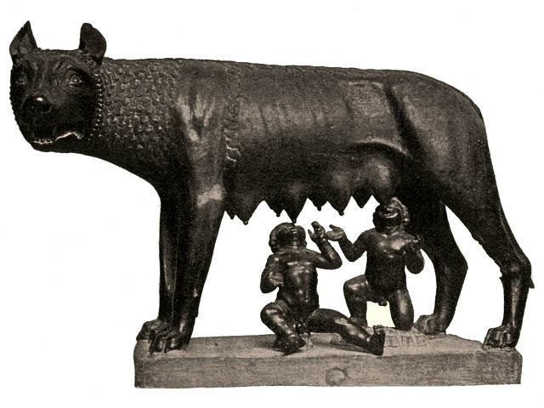
Ρώμη
Αρχικά: μικρή αγροτική κοινωνία
Δημιουργεί τη ρωμαϊκή αυτοκρατορία
Δίκαιο: κοσμοπολιτικό χαρακτήρα
  Εφαρμόζεται σε ένα μωσαϊκό λαών
  Αφομοιώνει ξένες επιρροές:
    Φιλοσοφία Στωικών & Επικούριων
    Στοιχεία ελληνιστικού δικαίου

Slide 10
Οι Ρωμαίοι = ικανοί κυβερνήτες, δημιουργοί οργανωμένων δομών δημόσιας διοίκησης επί μία χιλιετία
Κατέκτησαν, οργάνωσαν και διοίκησαν αποτελεσματικά – με ελάχιστη γραφειοκρατία – μία αυτοκρατορία που εκτεινόταν από τον Ατλαντικό έως τον Ευφράτη και από τη Σκωτία έως τη Σαχάρα
Βελτίωσαν δραστικά τη ζωή εκατομμυρίων ανθρώπων που ενσωματώθηκαν σε αυτήν.
Ρωμαϊκή αυτοκρατορία = πρώτος κοινός χώρος ασφάλειας, ελεύθερης διακίνησης εμπορευμάτων και ανθρώπων, κράτους δικαίου που γνώρισαν οι λαοί γύρω από τη Μεσόγειο
Η ρωμαϊκή πολιτεία = το πρώτο περιζήτητο “διαβατήριο”.

Slide 11
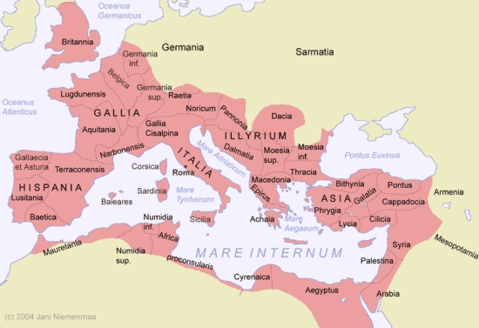
Ρωμαϊκή Αυτοκρατορία

Slide 12
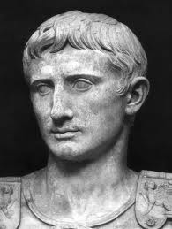
Ρωμαϊκή νομική παράδοση
Ο μόνος λαός της αρχαιότητας με «νομομαθείς»
Διαφορετικοί από τους δικηγόρους = ρήτορες
Jurisconsulti = ερμηνεία του δικαίου

Slide 13
IUS CIVILE – IUS GENTIUM
ius civile = το δίκαιο των Ρωμαίων πολιτών,
Αφομοιώνει στοιχεία της ελληνικής φιλοσοφίας και ρητορικής.
Προσαρμόστηκε στις ανάγκες των συναλλαγών ενός παγκόσμιου – για τα δεδομένα της εποχής – εμπορίου, υιοθετώντας τις κοινές νομικές πρακτικές του μωσαϊκού των λαών της αυτοκρατορίας
Αναγνωρίζει μία πρώτη μορφή διεθνούς δικαίου, το πρώτο "δίκαιο των εθνών" (ius gentium).
Δημιουργεί μηχανισμούς για την αποτελεσματική επίλυση διαφορών μεταξύ φορέων διαφορετικών νομικών πολιτισμών.
Αναγνώρισε ότι όλοι οι άνθρωποι, ανεξαρτήτως εθνικής καταγωγής, μοιράζονται μία κοινή ενστικτώδη αντίληψη για τον πυρήνα του δικαίου, το "φυσικό δίκαιο" (ius naturale).

Slide 14
Δημιουργία νομικής επιστήμης
Οι Ρωμαίοι νομικοί ευθύνονται όμως κυρίως για την πνευματική υπέρβαση της μεταμόρφωσης του Ρωμαϊκού Δικαίου, από ένα σύνολο κανόνων σε πραγματική επιστήμη.
Διαμόρφωσαν το δίκαιο ως αυτόνομη επιστήμη, διακριτή από άλλα συστήματα, όπως η θρησκεία και η πολιτική, που επιδιώκουν τη ρύθμιση της ανθρώπινης συμπεριφοράς.
Ανήγαγαν τη νομική σκέψη στο κατ' εξοχήν εργαλείο οργάνωσης του χάους των ανθρωπίνων σχέσεων και συναλλαγών.
Η αξία του Ρωμαϊκού Δικαίου δεν έγκειται τόσο στις λεπτομέρειές του – παρά το εντυπωσιακό βάθος ανάλυσης της ρωμαϊκής νομικής σκέψης – όσο στην διαύγεια, τάξη και κοινή λογική που το διακρίνει.

Slide 15
«Κληρονομιά» Ρωμαϊκού Δικαίου
Οι μεγάλες διακρίσεις του συγχρόνου δικαίου,
οι γενικές αρχές,
οι νομικοί ορισμοί,
η διαμόρφωση των συμβάσεων,
οι αγωγές του Αστικού Κώδικα που φέρουν τα ονόματα Πραιτόρων,
η λατινική νομική ορολογία,lingua franca των απανταχού νομικών.

Slide 16
Ιουστινιάνεια Κωδικοποίηση
Το οικοδόμημα του Ρωμαϊκού Δικαίου, όπως αποκρυσταλλώθηκε στην μεγάλη Κωδικοποίηση του Ιουστινιανού (533 μ.Χ.).
Δεν αποτελούσε απλώς ένα σύνολο κανόνων δικαίου μίας συγκεκριμένης κοινωνίας, τόπου και χρόνου, αλλά ένα ολοκληρωμένο σύστημα δικαίου με αξιώσεις παγκοσμιότητας και διαχρονικότητας.

Slide 17
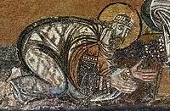

Βυζαντινό Δίκαιο
Βασίζεται στο Ρωμαϊκό Δίκαιο
  Βασιλικά Λέοντος Στ’ Σοφού
  Εξάβιβλος Αρμενόπουλου

Slide 18
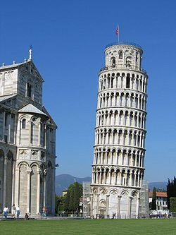
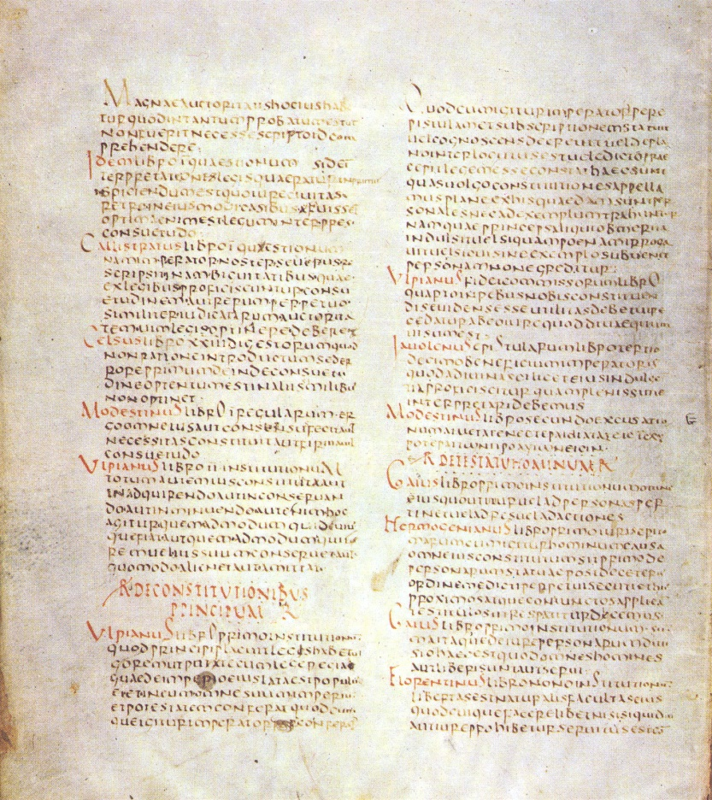
Florentina
Ένα χειρόγραφο της Ιουστινιάνειας Κωδικοποίησης του 6^{ου} αι. μ.Χ. ανακαλύπτεται τον 12^{ο} αιώνα στην Πίζα
Μεταφέρεται στη Φλωρεντία

Slide 19
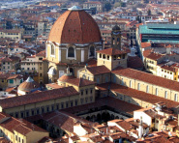
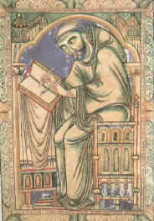
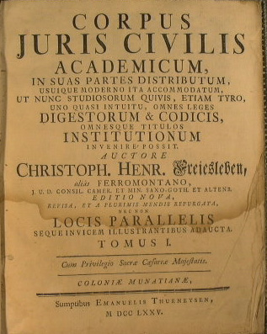
Biblioteca Laurenziana
Το χειρόγραφο αποτελεί τη βάση των πρώτων εκδόσεων του κειμένου του Corpus Juris Civilis
Aναγέννηση της μελέτης του δικαίου και νομικών σπουδών στην Ιταλία

Slide 20
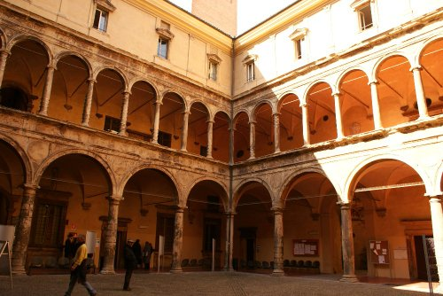
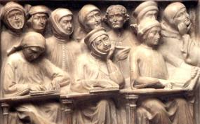
Aναγέννηση της μελέτης του δικαίου και νομικών σπουδών στην Ιταλία
Noμική Σχολή της Bologna
Glossatores: σχολιάζουν τα λατινικά κείμενα
Ρωμαϊκό Δίκαιο: δίκαιο «universalis»

Slide 21
Ius commune
Η συστηματική μελέτη του Corpus Iuris Civilis εδώ και δέκα αιώνες είχε τέτοια έκταση και επιρροή στην ανθρωπότητα, που μόνον με τη μελέτη της Βίβλου μπορεί να συγκριθεί.
Λειτούργησε ως μοχλός για τον κοινωνικό και πολιτικό μετασχηματισμό της νεώτερης Ευρώπης.
Η ρωμαϊκή νομική σκέψη τροφοδότησε συνεχώς το νεώτερο δίκαιο, από το ius commune, το αμάλγαμα του Ρωμαϊκού και του Κανονικού δικαίου που εφαρμόστηκε ευρέως στα δυτικά κράτη μετά το Μεσαίωνα, έως τα κωδικοποιητικά κινήματα του 19^{ου} αιώνα.

Slide 22
Επί τη βάσει του Ρωμαϊκού Δικαίου, οι Γερμανοί Πανδεκτιστές ανέπτυξαν τις δογματικές δομές του νεώτερου αστικού δικαίου που αποκρυσταλλώθηκε στους σύγχρονους Αστικούς Κώδικες.
Οι κώδικες αυτοί σήμερα τις σχέσεις πολιτών ανά τον κόσμο, από την ηπειρωτική Ευρώπη και τη Ρωσία, έως τη Νότια Αμερική, την Άπω Ανατολή, και τη Νότια Αφρική, όπου το Ρωμαϊκό δίκαιο – από τις αυθεντικές του πηγές – συνεχίζει πάντα να εφαρμόζεται από τα Δικαστήρια ως ισχύον δίκαιο.

Slide 23
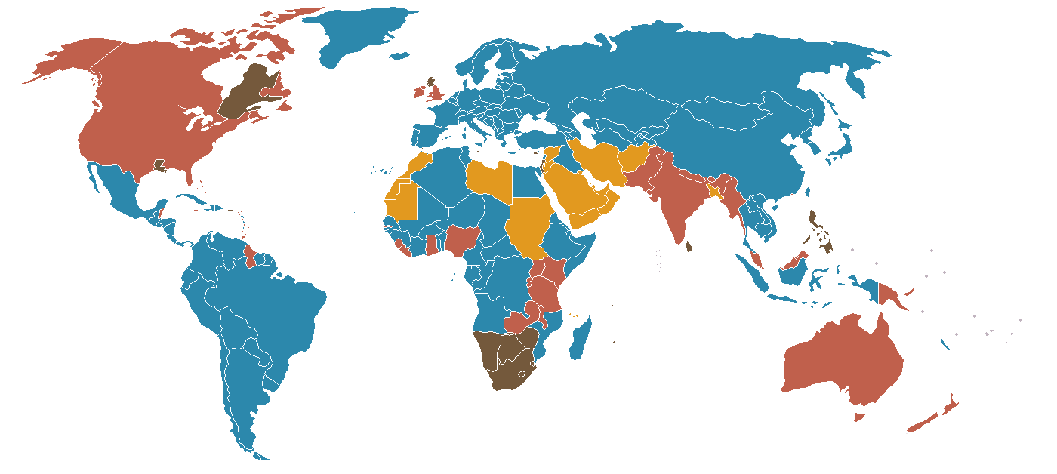
CIVIL LAW – COMMON LAW

Slide 24
Οι Ρωμαίοι νομικοί, αναβιβάζοντας την ίδια την περί δικαίου αντίληψη, από ένα σύστημα θετών κανόνων δικαίου σε ένα σύστημα νομικών εννοιών, δημιούργησαν μία κοινή νομική “ γλώσσα” με διαχρονικό χαρακτήρα, η οποία συνεχίζει να ομιλείται και σήμερα μεταξύ των νομικών, σε όλα τα μήκη και πλάτη του πλανήτη.

Slide 25
Δημόσιο Δίκαιο
Οι θεσμοί της Ρώμης, τόσο οι ρεπουμπλικανικοί, όσο και οι ηγεμονικοί, τροφοδότησαν διαχρονικά την πολιτική σκέψη και λειτούργησαν ως πρότυπο αντίστοιχων σύγχρονων θεσμών, από τις μοναρχίες, έως τα σύγχρονα συστήματα δημοκρατικής διακυβέρνησης στην Ευρώπη και στις ΗΠΑ.
Η Res publica βρίσκεται στη ρίζα του όρου "Republic", που αποδίδει το οργανωμένο κράτος σε όλες τις σύγχρονες λατινογενείς γλώσσες.

Slide 26
Η επιβίωση της ρωμαϊκής νομικής σκέψης στους σύγχρονους νομικούς θεσμούς, πολύ μετά την εξαφάνιση της ρωμαϊκής αυτοκρατορίας και την κατάρρευση του υλικού της πολιτισμού, μας υπενθυμίζει την αυθύπαρκτη δύναμη που έχουν οι ιδέες και το πνεύμα, έναντι της φθαρτής ύλης, και την οργανωτική ισχύ που διατηρούν σε έναν συνεχώς μεταβαλλόμενο κόσμο.
Για το σύγχρονο νομικό, η μελέτη της ρωμαϊκής νομικής παράδοσης αποτελεί, πέραν από εισαγωγή στα θεμέλια του συγχρόνου δικαίου, επανασύνδεση με έναν ευρύτερο νομικό πολιτισμό.
Στον πυρήνα του βρίσκεται η αντίληψη ότι το δίκαιο πρέπει να αποτελεί ένα εργαλείο που καθιστά δυνατή τη συμβίωση μεταξύ διαφορετικών λαών, ένας δεσμός ενότητας, συγκερασμού αντιλήψεων και συμβιβασμού αντίθετων συμφερόντων.

Slide 27
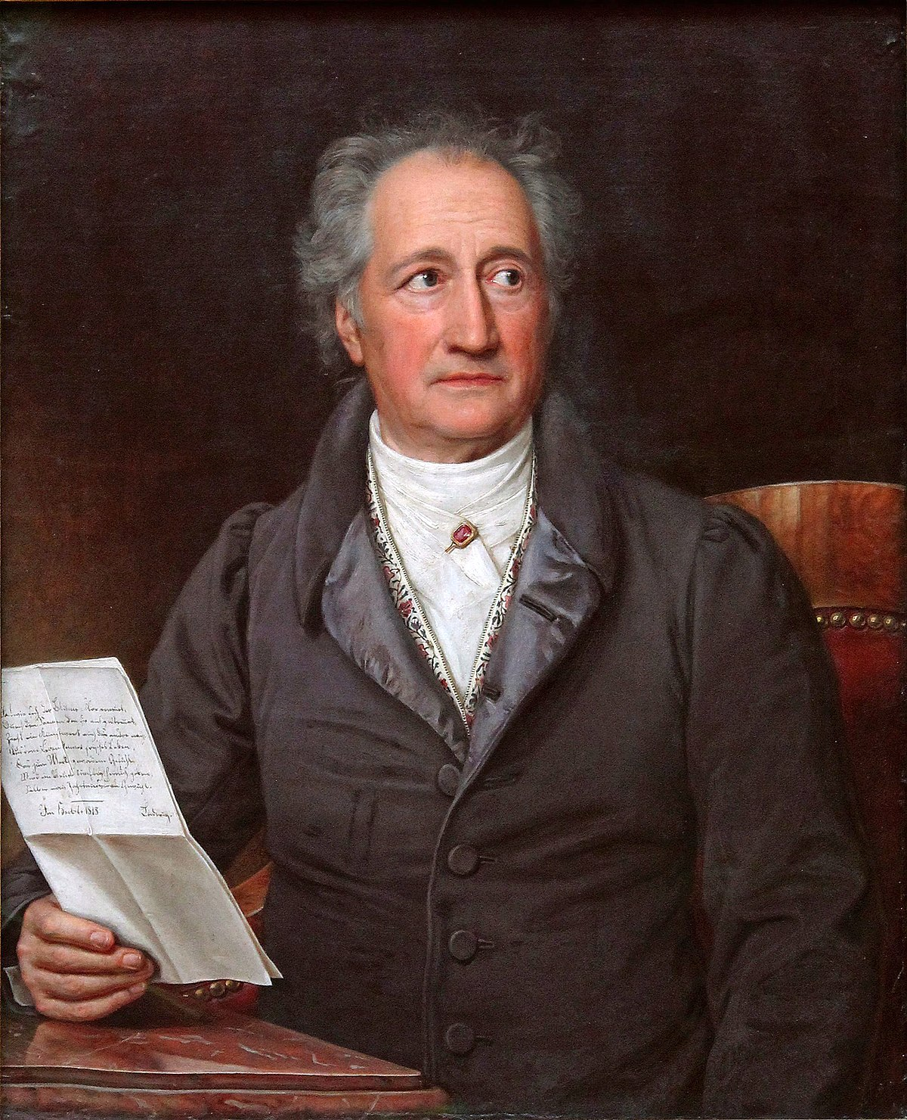
Goethe
Το Ρωμαϊκό Δίκαιο μοιάζει με μία πάπια, που άλλοτε κολυμπά σε κοινή θέα, ενίοτε βουτά και χάνεται κάτω από το νερό, αλλά πάντα ξαναβγαίνει στην επιφάνεια.

Slide 28
Οι πηγές του Ρωμαϊκού Δικαίου
Ο κορμός της γνώσης μας για το Ρωμαϊκό Δίκαιο προέρχεται από την Ιουστινιάνεια Κωδικοποίηση, χωρίς αυτό να σημαίνει ότι η εικόνα του δικαίου πριν από αυτήν ήταν η ίδια.
Όσα γνωρίζουμε για τους θεσμούς και το δίκαιο της Ρώμης κατά την μακρά περίοδο από κτήσεως Ρώμης έως τον Ιουστινιανό, προέρχονται από :
τις έμμεσες πηγές των φιλολογικών μαρτυριών,
τις άμεσες πηγές, όπως επιγραφές ή παπύρους και
τις νομικές πηγές, όπως οι Εισηγήσεις του Γάιου ή τα κείμενα της Ιουστινιάνειας Κωδικοποίησης.

Slide 29
Φιλολογικές πηγές
Η γνώση μας για το πολίτευμα και το δίκαιο της Ρώμης την αρχαϊκή εποχή βασίζεται σε πολύ μεταγενέστερες πηγές
συχνά αποτελούν ένα μείγμα μύθων, θρύλων και πολιτικής προπαγάνδας των ίδιων των Ρωμαίων.
Πιο αξιόπιστες ιστορικές πηγές διαθέτουμε για τις μετέπειτα ιστορικές περιόδους.
Λογοτεχνικά έργα, όπως οι κωμωδίες του Πλαύτου του 3^{ου} αι. π.Χ. περιλαμβάνουν μνείες στο ισχύον δίκαιο της εποχής τους.
Oι δικανικοί λόγοι του Κικέρωνα, οι επιστολές και τα φιλοσοφικά του έργα, περιέχουν πληθώρα αναφορών σε νομικές έννοιες,
Ή έργα του ρήτορα Κοϊντιλιανού του 1^{ου} μ.Χ. αιώνα.

Slide 30
RESPUBLICA
Κάτων (234-149 π.Χ. De agricultura)
Πολύβιος (200-117 π.Χ. Iστορίες 220-146 π.Χ.)
Κικέρων (106-43 π.Χ. Φιλοσοφικά, ρητορικά έργα, αλληλογραφία)
Καίσαρ (100-44 π.Χ. De Bello Gallico – De Bello civili).
Varro (116-27 π.Χ. Εγκυκλοπαιδικά έργα)
Σαλλούστιος (86-35 π.Χ. Ιουγούρθας – Κατιλίνας)
Διόδωρος Σικελιώτης (80-29 π.Χ., Ιστορική Βιβλιοθήκη, -60 π.Χ.).

Slide 31
ΠΟΛΥΒΙΟΣ (200-118 π.Χ.)
Έλληνας από τη Μεγαλόπολη που οδηγήθηκε ως όμηρος στη Ρώμη κατά τη διάρκεια των Μακεδονικών πολέμων. Χάρις στην καλλιέργειά του θα γίνει δάσκαλος διακεκριμένων Ρωμαίων. Στις Ιστορίες του περιγράφει την πορεία της Ρώμης προς την παγκόσμια κυριαρχία, καθώς και τις πολιτικές, στρατιωτικές και ηθικές προϋποθέσεις που την κατέστησαν δυνατή. Αναλύει τη δομή του ρωμαϊκού πολιτεύματος και τη διάκριση των εξουσιών στη Ρώμη. Επηρέασε πολλούς μεταγενέστερους διανοητές, μεταξύ των οποίων τον Μοντεσκιέ στο Πνεύμα των νόμων.

Slide 32
ΚΙΚΕΡΩΝ (106-43 π.Χ.)
Ο διασημότερος δικηγόρος όλων των εποχών, με σημαντική θητεία στα αξιώματα της Ρώμης. Οι 106 δικανικοί λόγοι υπεράσπισης και κατηγορίας που συνέταξε, οι πολιτικές και φιλοσοφικές του πραγματείες και οι περί τις 900 επιστολές προς τον φίλο του Αττικό και άλλους πρωταγωνιστές της πολιτικής σκηνής της Ρώμης, αποτελούν πολύτιμες πηγές για τη γνώση μας για το δίκαιο και τους θεσμούς του τέλους της Res publica. Το έργο του αποτελεί σημείο αναφοράς του ευρωπαϊκού πολιτισμού και έχει ασκήσει βαθιά επιρροή σε μεταγενέστερους πολιτικούς διανοητές.

Slide 33
PRINCIPATUS
Βιργίλιος (70-19 π.Χ., Αινειάδα)
Οράτιος (65-8 π.Χ., Ωδές).
Διονύσιος Αλικαρνασσεύς (60-7 π.Χ.): Ρωμαϊκή Αρχαιολογία (απαρχές – 264 π.Χ.)
Τίτος Λίβιος (59 π.Χ.-17 μ.Χ.) Ab Urbe Condita
Στράβων (64 π.Χ. – 21 μ.Χ., Γεωγραφία).
Σενέκας πρεσβύτερος (55 π.Χ. – 37 μ.Χ., Controversiae- Suasoriae.)
Velleius Paterculus (20 π.Χ. – 30 μ.Χ. Compendium ρ. ιστορίας)
Φίλων Αλεξανδρεύς (20 π.Χ. – 40 μ.Χ. Ιουδαίος: Flaccus – Πρεσβεία προς Καλιγούλα)

Slide 34
ΤΙΤΟΣ ΛΙΒΙΟΣ (65 π.Χ-17 μ.Χ.)
Ο σπουδαιότερος Ρωμαίος ιστορικός της Res publica, οικείος των πρώτων αυτοκρατόρων. Η ιστορία που συνέταξε (Ab Urbe Condita Romi) καλύπτει το διάστημα από κτήσεως Ρώμης έως το θάνατο του Αυγούστου. Διαπνέεται από την αυτοκρατορική ιδεολογία, δίνοντας έμφαση στον ηρωισμό των Ρωμαίων.

Slide 35
PRINCIPATUS
Valerius Maximus (επί Τιβερίου, Facta et Dicta Memorabilia)
Σενέκας (4 π.Χ. – 65 μ.Χ. Φιλοσοφικά – ρητορικά έργα)
Πετρώνιος (επί Νέρωνος, Σατυρικόν)
Κοϊντιλιανός 30-96 μ.Χ.), Institutio Oratoria - Declamationes
Frontinus, (40-103 μ.Χ.), De Aquis Romae
Ιώσηπος (37-100 μ.Χ.), Ιουδαϊκή αρχαιολογία κ.ά.

Slide 36
PRINCIPATUS
Μαρτιάλης (38-100 μ.Χ. Επιγράμματα)
Δίων Χρυσόστομος (40-120 μ.Χ. Πολιτικά έργα
Πλούταρχος (46-126 μ.Χ. Παράλληλοι βίοι, Moralia)
Τάκιτος (55-120 μ.Χ. Dialogus de Oratoribus, Annales)
Πλίνιος νεώτερος (61 -114 μ.Χ.), Επιστολές
Ιουβενάλιος (60-140 μ.Χ.), Satires
Σουητώνιος (69-150 μ.Χ.), Bίοι Καισάρων

Slide 37
ΠΛΟΥΤΑΡΧΟΣ ( 40-125 μ.Χ.)
Μεταξύ του πλούσιου συγγραφικού έργου του καταγόμενου από την Χαιρώνεια Πλουτάρχου, οι Βίοι Παράλληλοι αποτελούν ηθογραφίες στις οποίες αντιπαραβάλλονται σημαντικές μορφές Ελλήνων και Ρωμαίων, από το Ρωμύλο έως τον Καίσαρα. Περιέχουν σημαντικές -– αν και όχι πάντα αξιόπιστες- – πληροφορίες για πολιτειακούς θεσμούς και το δίκαιο της Ρώμης.

Slide 38
ΤΑΚΙΤΟΣ (56-117 μ.Χ.)
Συγκλητικός και σημαντικός Ρωμαίος ιστορικός, συνέγραψε ιστορικά έργα (Annales, Historiae) για τους αυτοκράτορες μετά τον Αύγουστο. Το έργο του περιλαμβάνει μία από τις πρώτες ιστορικές αναφορές στον Χριστό. Επισημαίνει τους κινδύνους μίας μη υποκείμενης σε έλεγχο κεντρικής εξουσίας, καθώς και της απάθειας και συγκέντρωσης πλούτου στα χέρια της άρχουσας τάξης της Ρώμης.

Slide 39
ΠΛΙΝΙΟΣ Ο ΝΕΩΤΕΡΟΣ (61-113 μ.Χ.)
Δικηγόρος που έζησε επί Τραϊανού, άσκησε διάφορα δημόσια αξιώματα, μεταξύ των οποίων αυτό του Διοικητή της επαρχίας της Βιθυνίας και Πόντου. Η αλληλογραφία του με τον Τραϊανό αποτελεί πολύτιμη άμεση πηγή για τη γνώση του τρόπου διοίκησης της ρωμαϊκής αυτοκρατορίας την περίοδο της Ηγεμονίας.

Slide 40
PRINCIPATUS
Αππιανός (95-165 μ.Χ.), Ρωμαϊκή ιστορία
Aulus Gellius (123-169 μ.Χ.) Noctae Atticae
Apuleius (125-171 μ.Χ.), Μεταμορφώσεις
Παυσανίας (επί Μάρκου Αυρηλίου), Ελλάδος περιήγηση
Δίων Κάσσιος (155-230 μ.Χ.), Ιστορία Ρώμης (-229 μ.Χ.)
Historia Augusta, βιογραφίες 30 αυτοκρατόρων 117-284 μ.Χ.)
Τερτουλλιανός (155-222 μ.Χ.), απολογητής χριστιανισμού

Slide 41
Άμεσες πηγές
Άμεσες πηγές για τη γνώση του δικαίου και των θεσμών της Ρώμης αποτελούν τα κείμενα που έχουν σωθεί σε επιγραφές, κέρινες πινακίδες και παπύρους.
Τα κείμενα αυτά διασώζουν τις πλέον αξιόπιστες πληροφορίες για το δίκαιο της εποχής τους, καθώς κατά κανόνα διασώζουν αυτούσια νομοθετήματα ή δικαιοπραξίες.

Slide 42
Επιγραφές
Επιγραφές στα λατινικά και τα ελληνικά από διάφορα σημεία της αυτοκρατορίας, χαραγμένες στην πέτρα ή σε χαλκό.
Έχουν σωθεί περί τις 500.000 λατινικές επιγραφές συνολικά. Αν και όλες δεν αφορούν νομικώς ενδιαφέροντα κείμενα, πολλές αποτελούν πολύτιμη άμεση πηγή για τη γνώση του Ρωμαϊκού δικαίου.
Περιλαμβάνουν κείμενα νόμων και συγκλητικών δογμάτων, αποφάσεις και επιστολές αρχόντων, επιλύσεις διαφορών.

Slide 43
JUDICIARY LAW
Florence Fragment I/B
( 133-87 BC )
. . . the praetor shall command that all jurors take the oath . . .
He shall write the names, drawn by lot from each panel, on the balls and shall draw an equal number from each panel.
The praetor shall provide that, when an equal number of balls has been placed in the urns, the individual lots shall be drawn individually in equal numbers from each urn.
The name that is written on each ball shall be announced as it is drawn ; and the clerk shall enter on a tablet that is posted on the tribunal the person's name announced in accordance with this law.
None shall erase or shall change any name on this tablet, unless the name is challenged by a plaintiff or a defendant, as is prescribed by this law.
Likewise the praetor shall provide that all jurors shall be chosen by lot and shall order . . .
. . . that the panel of jurors, who cast their vote when the full panel is completed, shall conform to the list on the tablet, which has been prepared and posted on the tribunal.
The clerk shall give to each juror ballots, on which there are written two letters or none or . . . on which ballots the letters . . . of the juror . . . by this law all the ballots . . .

Slide 44
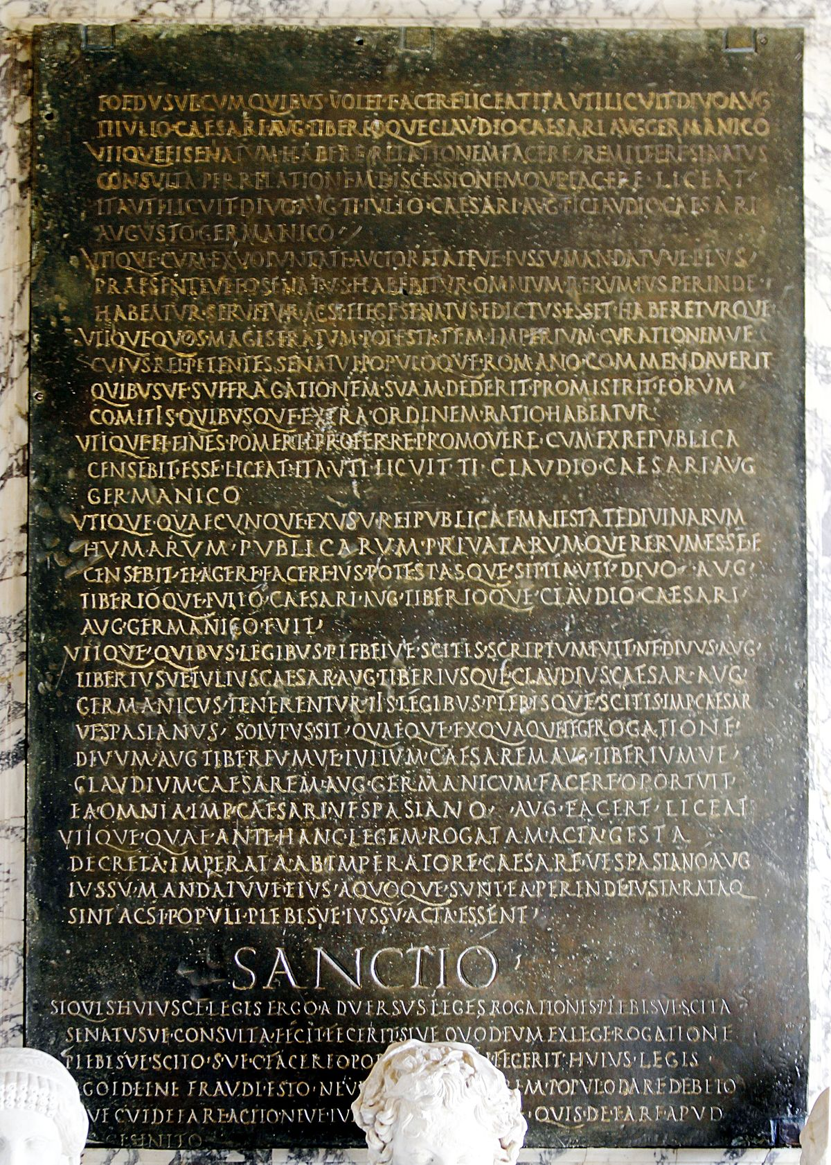
Lex de Imperio Vespasiani

Slide 45
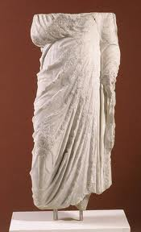
Συνθήκη συμμαχίας Ρώμης-Μήθυμνας
IG ΧΙΙ 2, 510 ( = E. Famerie, Les traités d’alliance conclus entre Rome et les cités et communautés grecques, sous édition, αρ. 5, Labarre 64)
— — — — — — — — — — — — — — — — — — — — — — —
[– – – – – – – – – – Ὁ δῆμος ὁ Μηθυμναίων τοὺς πολεμί]-
[ους καὶ ὑπεναντίους τοῦ δήμου τοῦ Ῥωμαίων διὰ τῆς]
[ἰδίας χώρας καὶ δι’ ἧς ἂν ὁ δῆμος ὁ Μηθυμναίων ἄρχῃ]
[μὴ διιέτωσαν δημοσίαι βουλῇ δόλωι πονηρῶι, ὥστε]
[τῶι δήμωι τῶι ῾Ρωμαίων καὶ οἷς ἂν ὁ δῆμος ὁ Ῥωμαίων]
[ἄρχῃ πόλεμον ἐπιφέρειν, μήτε αὐτοὺς σίτωι, μήτε]
[ὅπλοις, μήτε χρήμασιν, μήτ]ε [ναυ]σὶ[ν χορηγείτωσαν]
[δημοσίαι βουλῇ δόλωι π]ονηρῶι· ὁ δῆμος ὁ. [Ῥωμαίων]
[τοὺς πολεμίους καὶ ὑπε]ναντίους τοῦ δήμου τοῦ Μη.-
4 [θυμναίων διὰ τῆς ἰδίας χ]ώρας καὶ δι’ ἧς ἂν ὁ δῆμος ὁ Ῥ[ω]-
[μαίων ἄρχῃ μὴ διιέτω]σαν δημοσίαι βουλῇ δόλω[ι]
[πονηρῶι, ὥστε τῶι δήμ]ωι τῶι Μηθυμναίων καὶ οἷς [ἂν]
[ὁ δῆμος ὁ Μηθυμναίω]ν ἄρχῃ πόλεμον ἐπιφέρειν, μ[ή]-
8 [τε αὐτοὺς σίτωι, μήτε ὅπλ]οις, μήτε χρήμασιν, μήτε να[υ]-
[σὶν χορηγείτωσαν δημο]σίαι βουλῇ μετὰ δόλου πονηροῦ.
[Ἐάν τις πόλεμον πρότερο]ς ἐπιφέρῃ τῶι δήμωι τῶι Μηθ[υμ]-
[ναίων, τότε ὁ δῆμος ὁ Ῥωμ]αίων τῶι δήμωι τῶι Μηθυ[μ]-
12 [ναίων βοηθείτω κατὰ τὸ] εὔκαιρον· ἐὰν δέ τις πόλεμ[ον]
[πρότερος ἐπιφέρῃ τῶι δή]μωι τῶι Ῥωμαίων, τότε ὁ δῆ.-
[μος ὁ Μηθυμναίων τῶι δή]μωι τῶι Ῥωμαίων βοηθείτω
[κατὰ τὸ εὔκαιρον, ὃ ἂν ἐκ τῶ]ν συνθηκῶν καὶ ὁρκίων τῶι
16 [δήμωι τῶι Ῥωμαίων καὶ τῶι] δήμωι τῶι Μηθυμναίων
[ἐξῇ ποιεῖν. Ἐὰν δέ τι πρὸς ταύ]τας τὰς συνθήκας κοινῇ β[ου]-
[λῇ προσθεῖναι ἢ ἐξελεῖν βούλωντα]ι, δημοσίαι βουλῇ ἑκατέρ[ων]
[θελόντων ἐξέστω· ὃ δὲ ἂν προσ]θῶσιν, ἐν ταῖς συνθήκ[αις]
[ἐνέστω, ὃ δὲ ἂν ἐξέλωσιν, ἐν] ταῖς συνθήκαις μ[ὴ]
[ἐνέστω. – – – – – – – – – – – – – – – – – – – – – – – – –]
— — — — — — — — — — — — — — — — — — — — —

Slide 46
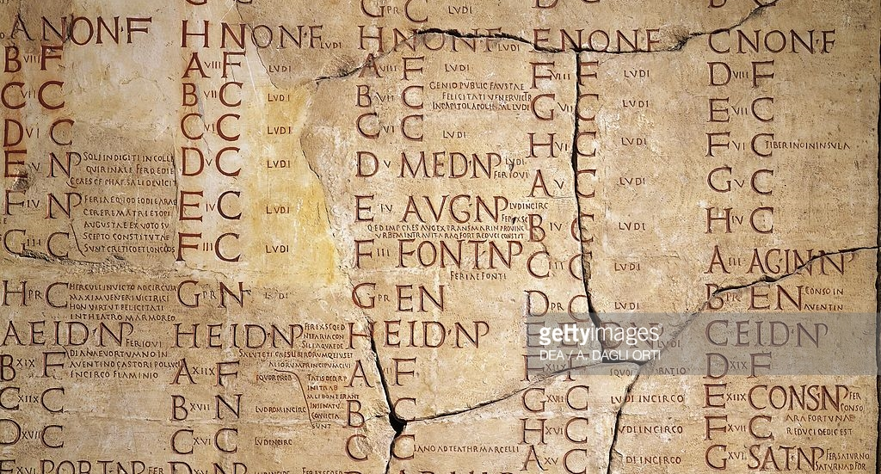
Fasti – κατάλογοι αρχών

Slide 47
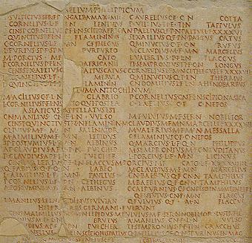
Fasti Consulares, Καπιτώλιο

Slide 48
Επιλύσεις διαφορών
Όπως η μπρούτζινη πινακίδα της Tabula Contrebiensis, του 87 π.Χ. που βρέθηκε στην Ισπανία, με την απόφαση επίλυσης διαφοράς περί χρήσεως υδάτων μεταξύ δύο κοινοτήτων γηγενών.

Slide 49
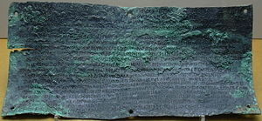
Tabula Contrebiensis

Slide 50
Επιγραφές διασώζουν απονομή προνομίων, π.χ. στους αποστρατευόμενους του ρωμαϊκού στρατού.

Slide 51
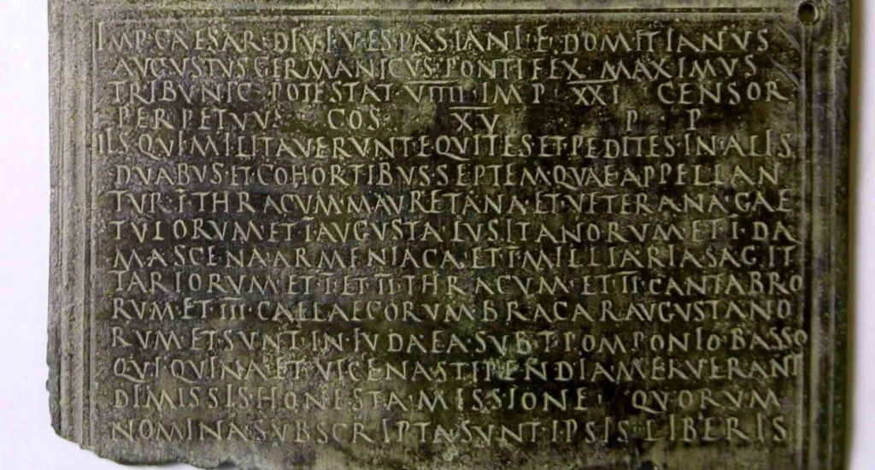
Δίπλωμα βετεράνου

Slide 52
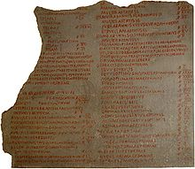
Ήδικτα
Ήδικτο
περί τιμών
Διοκλητιανού

Slide 53
Τιμητικές επιγραφές ή αφιερώσεις μας πληροφορούν για τα αξιώματα, τους τίτλους και τις εξουσίες αυτοκρατόρων και άλλων τιμωμένων προσώπων.

Slide 54
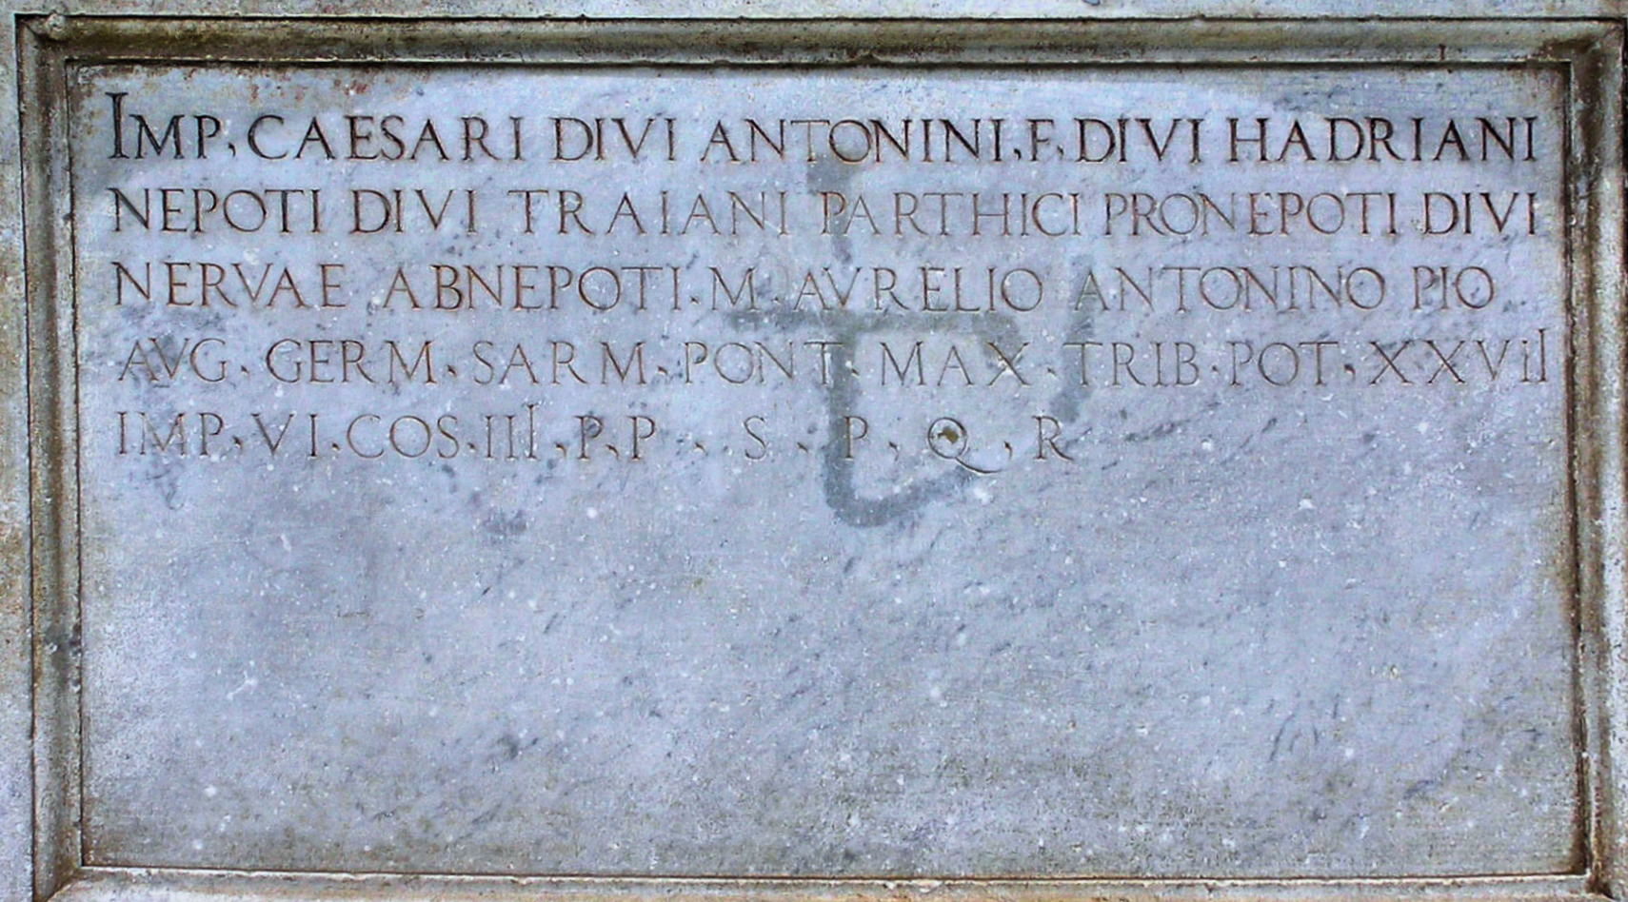
Marcus Aurelius

Slide 55
Επιτύμβιες επιγραφές μας δίνουν πληροφορίες για το status των προσώπων, για ατομικά προνόμια και για τις σχέσεις οικογενειακού δικαίου.

Slide 56
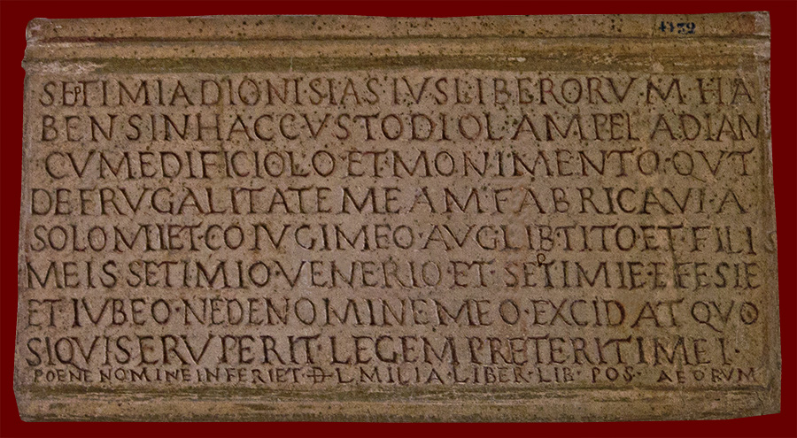
Septimia Dionisias CIL 6.10246
- ius liberorum

Slide 57
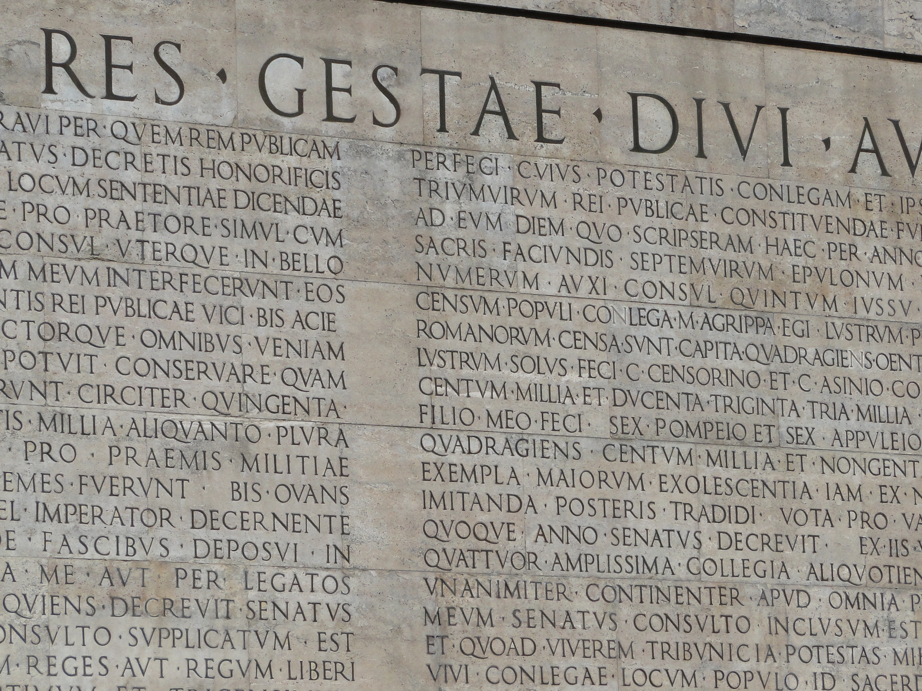
Ιστορικά αρχεία– Res Gestae Divi Augusti

Slide 58
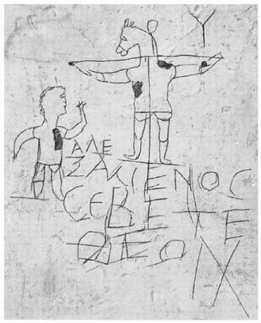
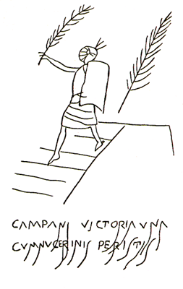
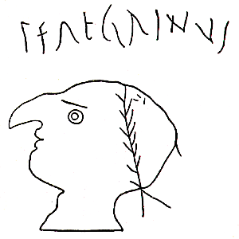
Graffiti

Slide 59
Eπιγραφές διασώζουν ιδιωτικές δικαιοπραξίες (negotia), όπως προσφορές ακινήτων προς μίσθωση.

Slide 60
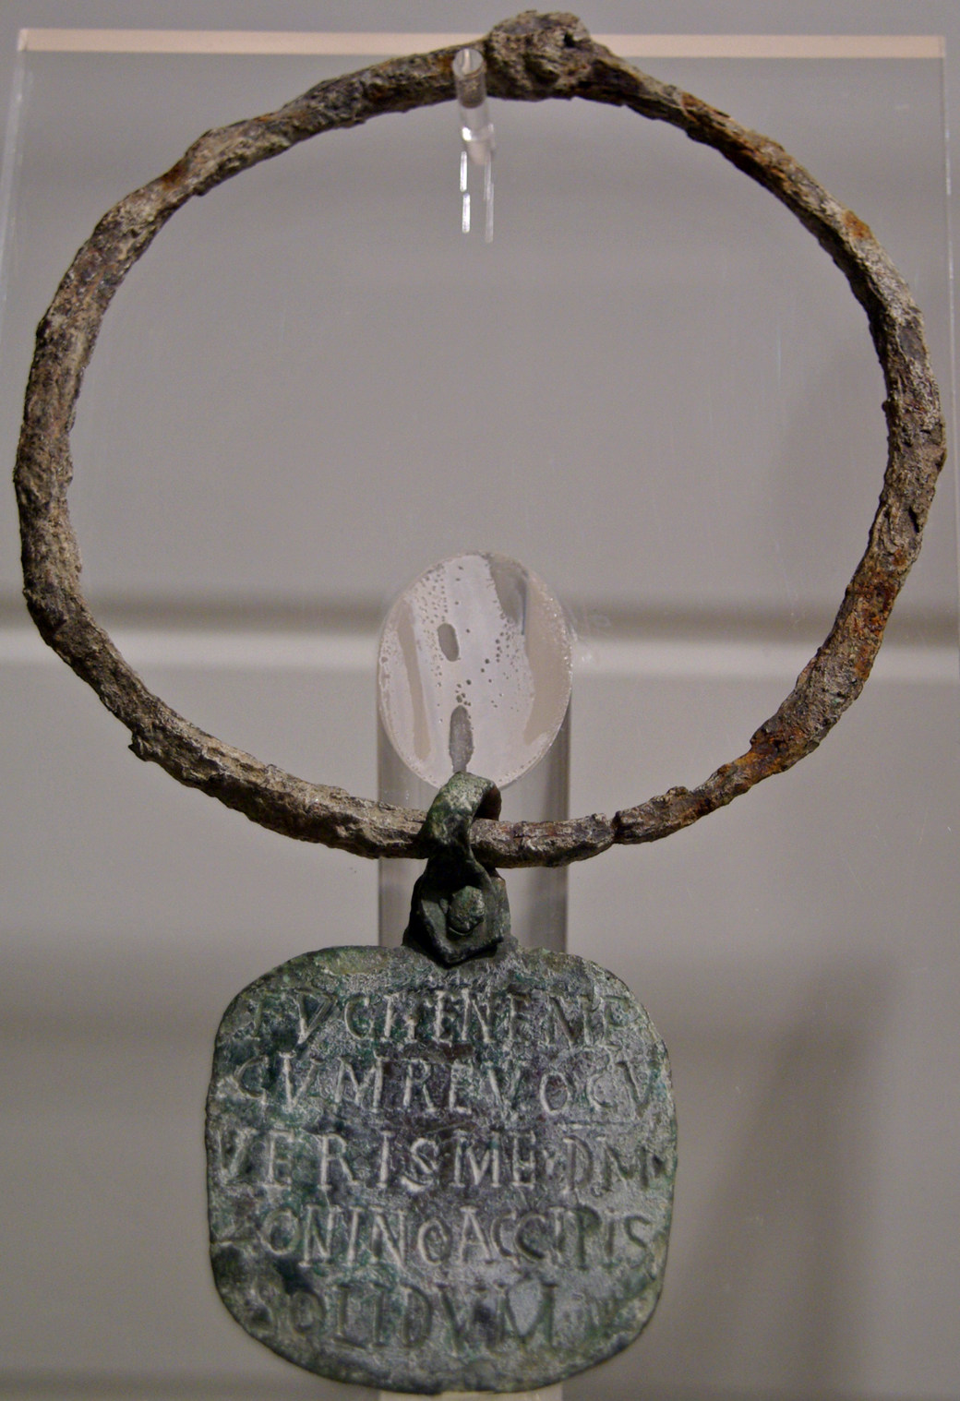
Tίτλος «ιδιοκτησίας»

Slide 61
Κέρινες πινακίδες
Ξύλινες πινακίδες με λεπτό στρώμα κεριού και ίχνη γραφής (συνήθης γραφική ύλη των Ρωμαίων), βρέθηκαν στις θαμμένες από τις στάχτες του Βεζούβιου πόλεις της Πομπηίας, Ηράκλεια και Puteoli, αλλά και πρόσφατα στο Λονδίνο.
Διασώζουν συμβάσεις, διοικητικά και δικαστικά έγγραφα.

Slide 62
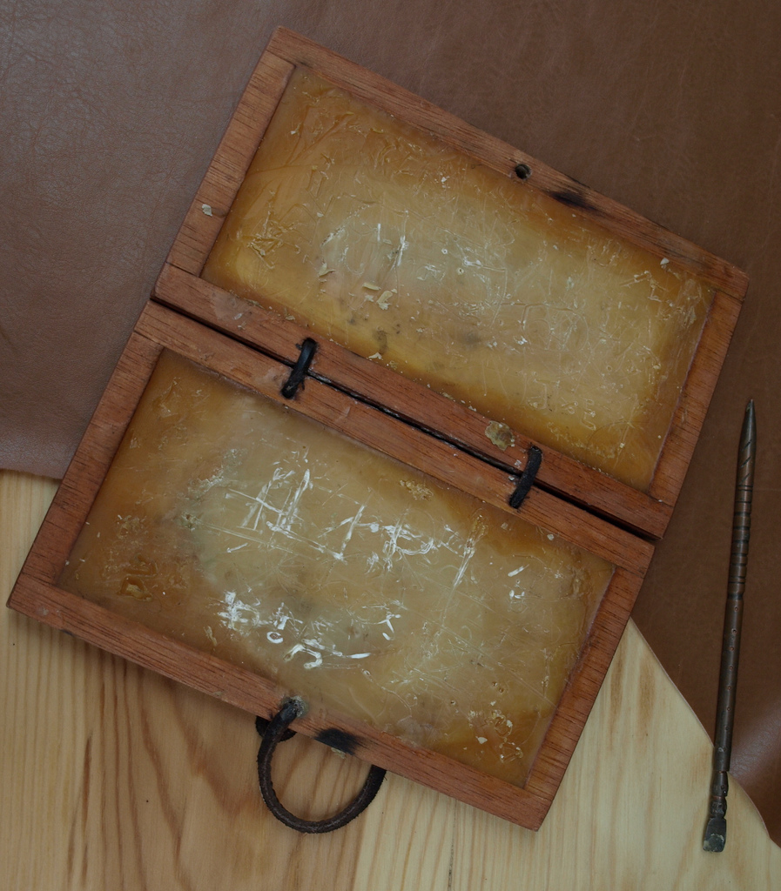
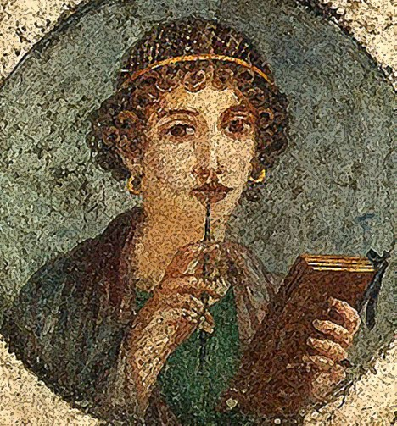

Slide 63
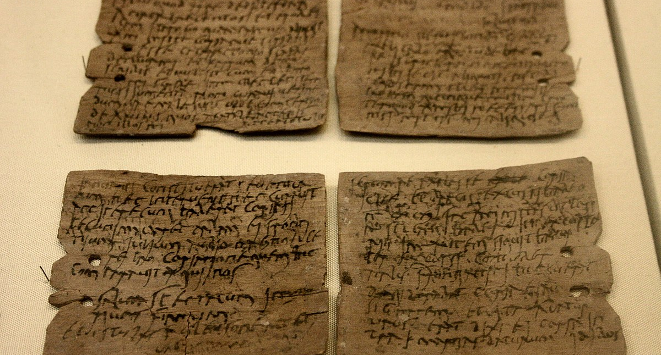
Vindolanda Tablets, 1-2ος αι. μ.Χ.

Slide 64
Πάπυροι
Σωζόμενοι κατά χιλιάδες στην Αίγυπτο, λόγω της ξηρότητας του κλίματος, οι πάπυροι της ρωμαϊκής περιόδου τροφοδοτούν τη γνώση του Ρωμαϊκού Δικαίου με πάσης φύσεως νομικά έγγραφα:
νόμους, αυτοκρατορικές διατάξεις, διοικητικές πράξεις, δικαστικές αποφάσεις, δικόγραφα και διοικητικές αιτήσεις, συμβάσεις και διαθήκες.

Slide 65
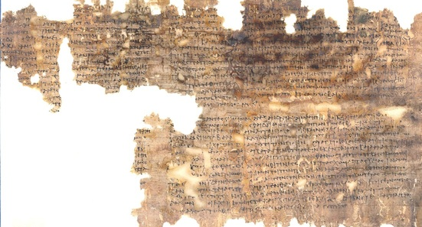
Constitutio Antoniana 212 μ.Χ.

Slide 66
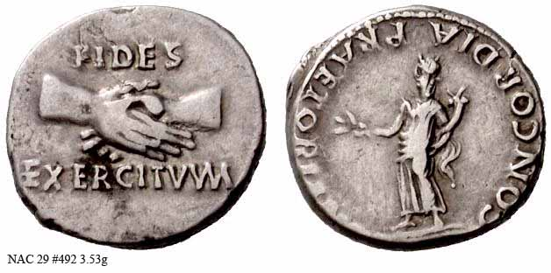
Νομίσματα

Slide 67
Νομικές πηγές
Ο κορμός των γνώσεών μας για το ius civile προέρχεται από:
τις Εισηγήσεις του Γάιου
λίγα αποσπάσματα έργων Ρωμαίων νομικών που έχουν σωθεί
τον Θεοδοσιανό Κώδικα και, κυρίως,
τα έργα της ιουστινιάνειας κωδικοποίησης, με βασικότερο τον Πανδέκτη.

Slide 68
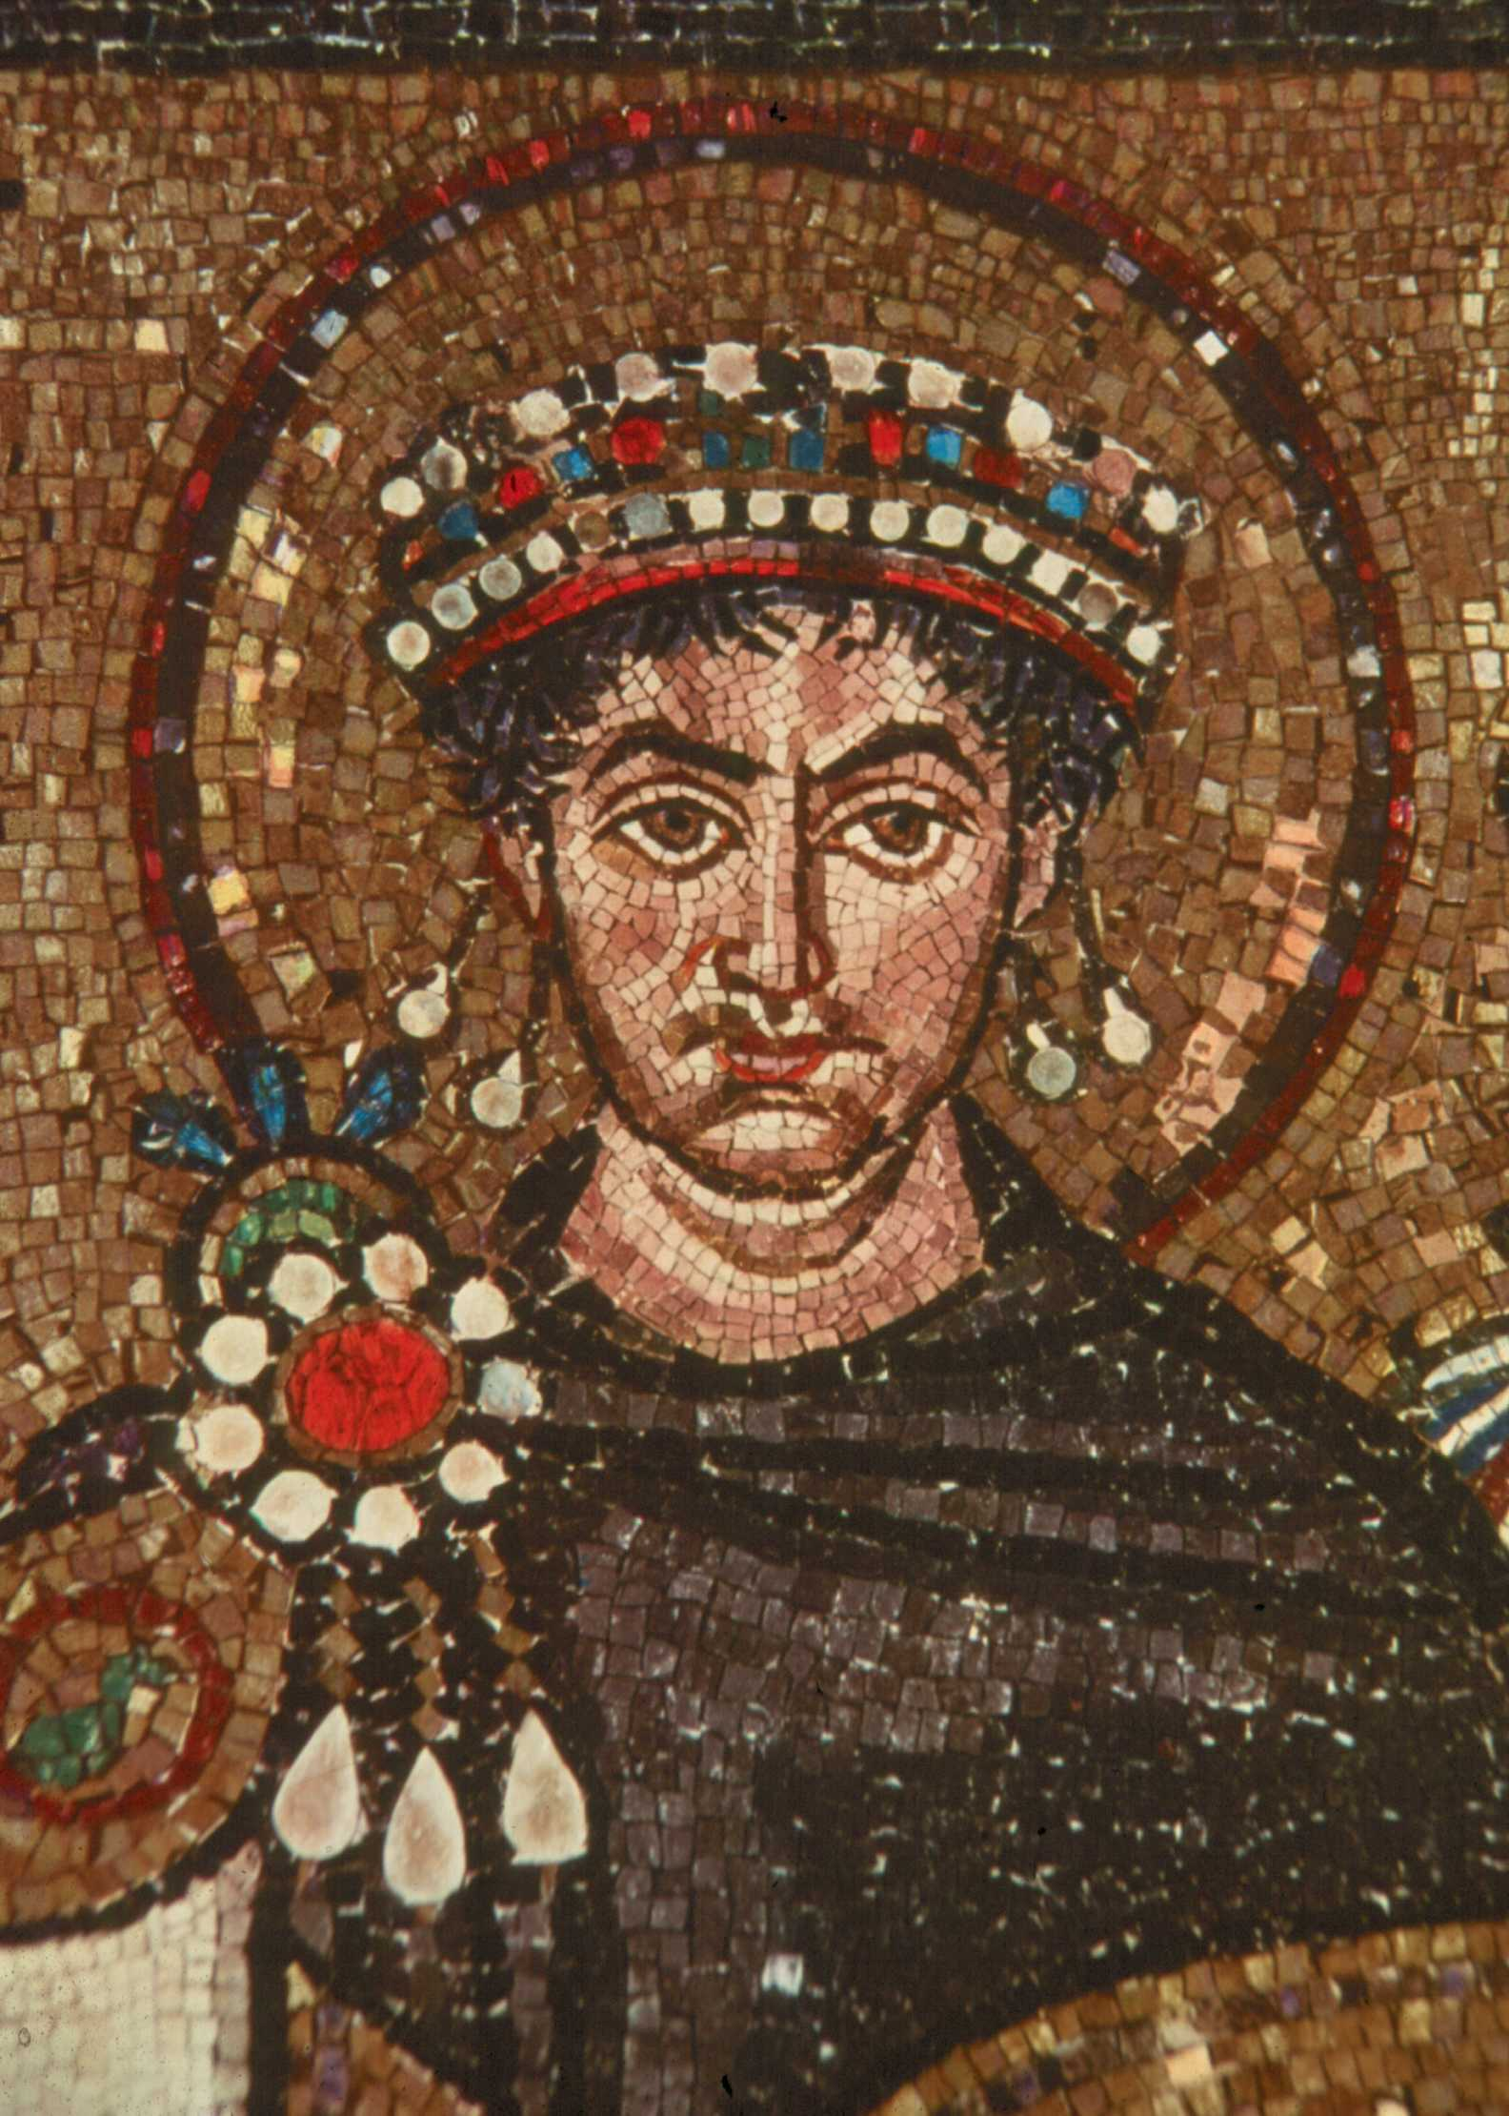
Ιουστινιάνεια Κωδικοποίηση
(533-534 μ.Χ.)
Corpus Iuris Civilis
  Έργα ρωμαίων νομικών (Πανδέκτης, Digesta)
  Νομοθετικές διατάξεις ρωμαίων αυτοκρατόρων (Κώδικας, Codex)
  Eισηγήσεις (Institutiones)
  Νεαρές (Novellae)

